Slide 1
Java Dojo @ LV 1871 Chatbot mit IBM Cloud
München, 21. Februar 2018
INFOMOTION

Slide 2
Agenda
Einführung
INFOMOTION
IBM Cloud (Watson Conversation)
Chatbots
Entwicklung Chatbot
Chatbot mit Watson Conversation
Integration in ein Orchestration Layer
Anbindung der Sterbegeld API
Erweiterungen
Wrap-up
Wie geht es weiter?
Lessons Learned

Slide 3
Vorstellung

Slide 4

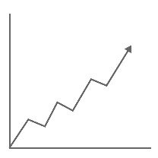
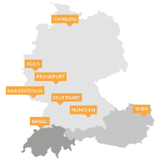


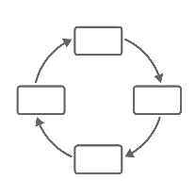










INFOMOTION: Unser Erfolgsgeheimnis? We love data!
Business Intelligence, Big Data & Digital Solutions
8 Standorte
DACH Region
13 JAHRE WACHSTUM
300 MITARBEITER
350+ KUNDEN
ALLER BRANCHEN
FULL SERVICE-anbieter
INFOMOTION LAB
STARKE Kooperationen
STARKE Kooperationen

Slide 5
IBM Cloud (Watson Assistant)

Slide 6
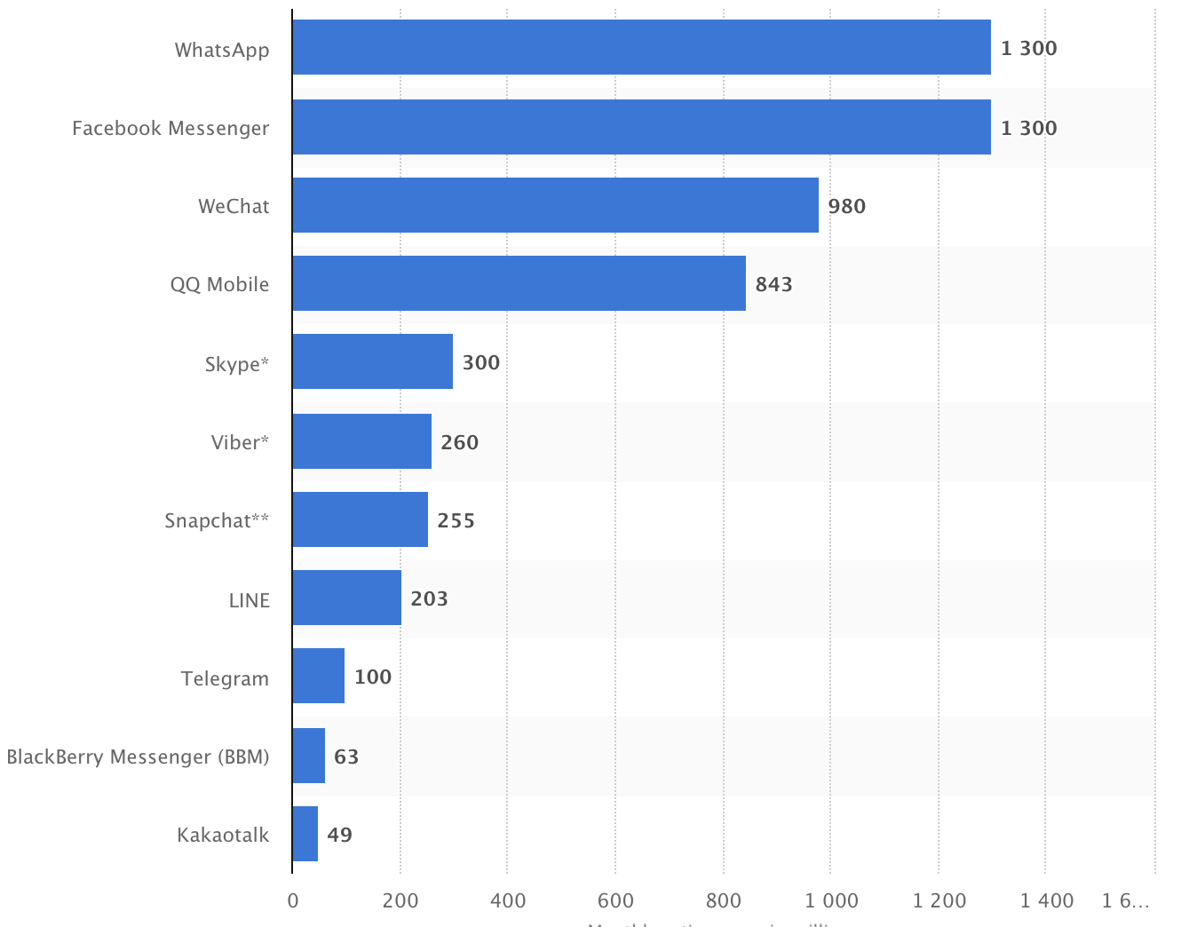
Warum Chatbots?

Slide 7
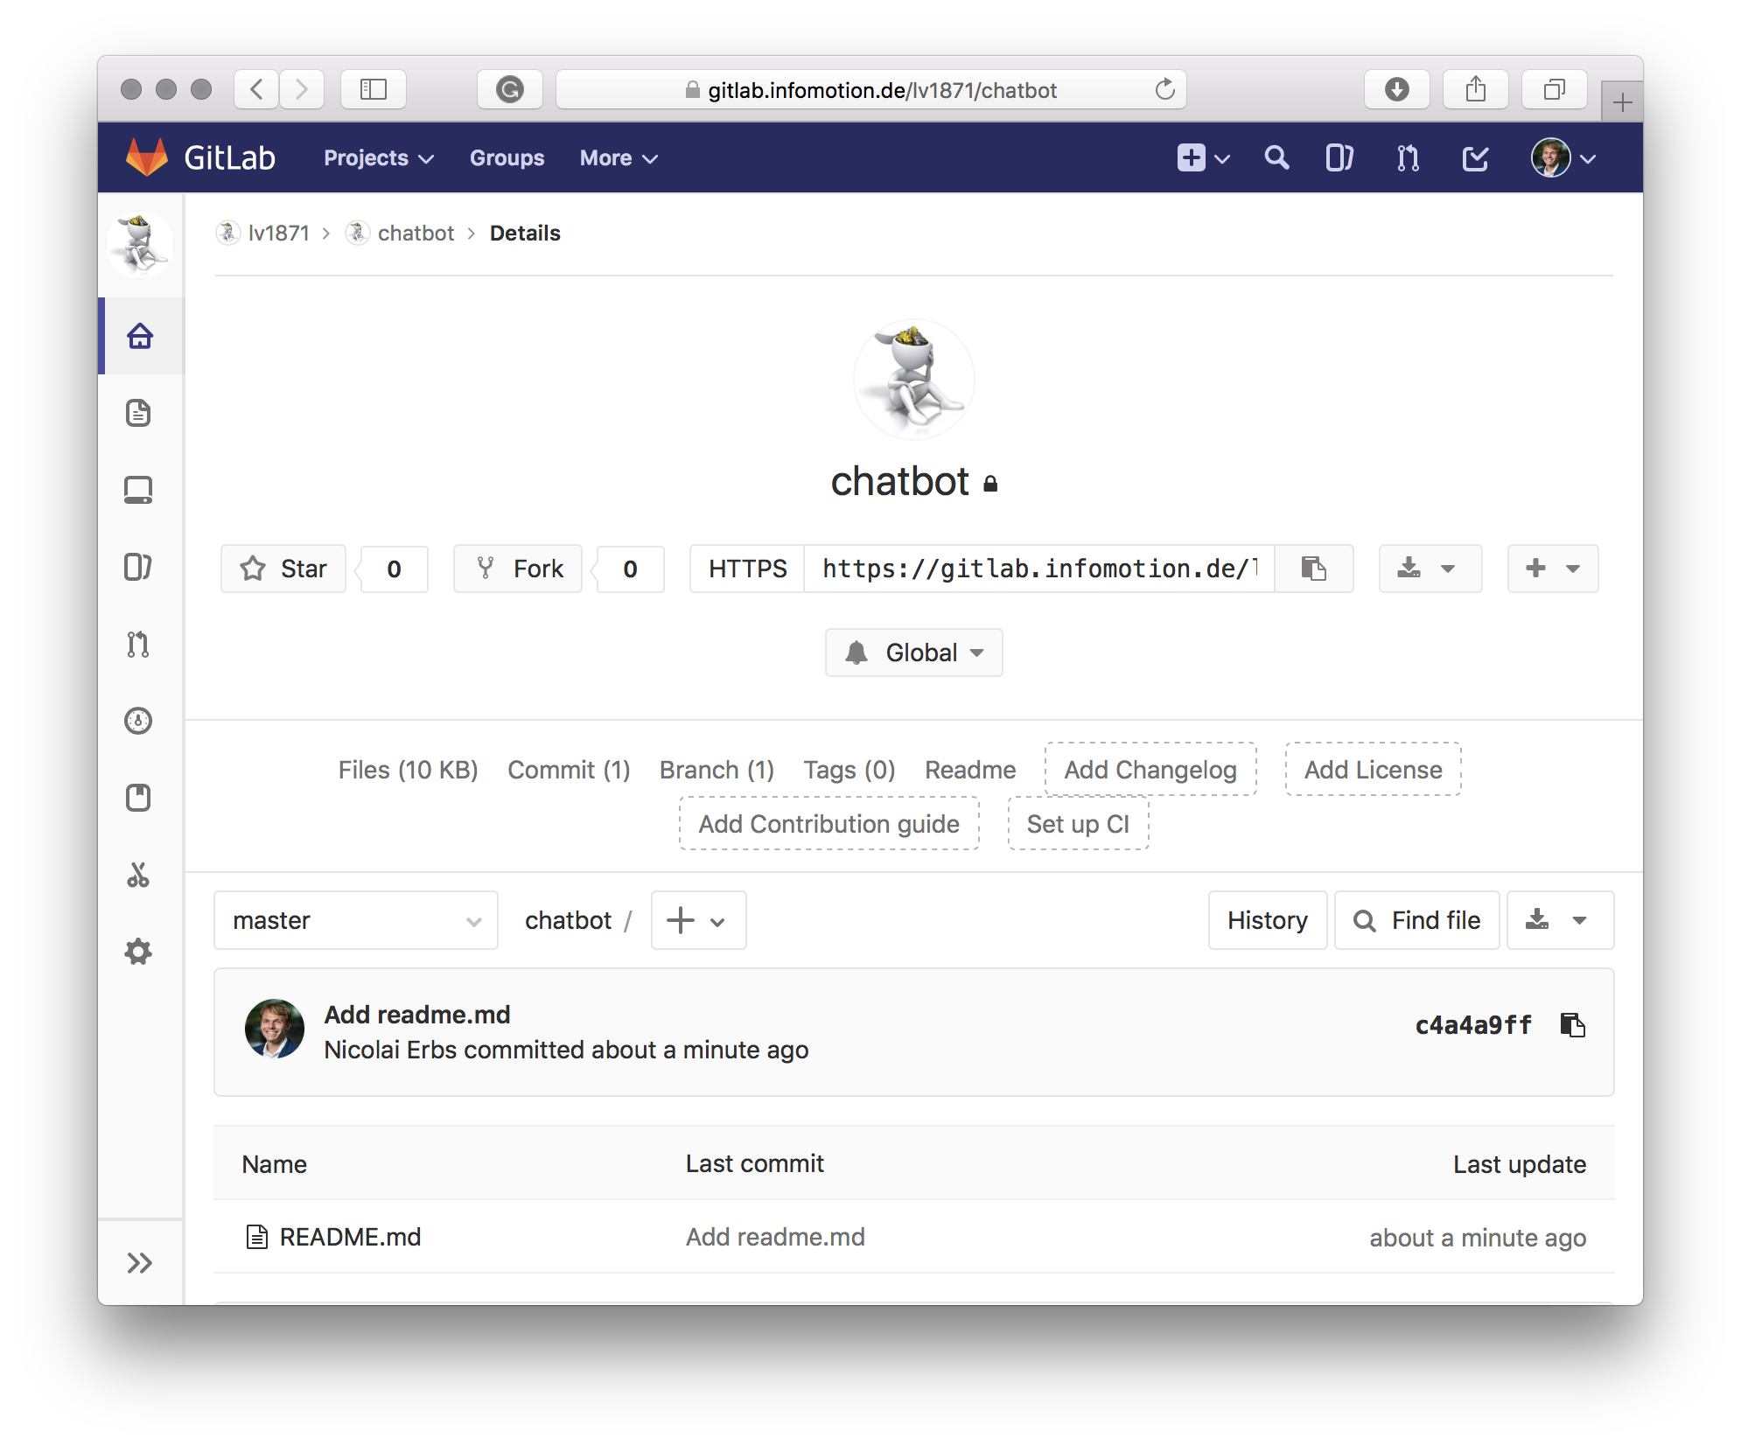
Alle Informationen zum Nachlesen
gitlab.infomotion.de/lv1871/chatbot

Slide 8
Ziel des Dojos: Entwicklung eines vollständigen Chatbots
…
IBM Cloud (WCS)
Orchestration Layer
Online Sterbegeldrechner

Slide 9
Zeitplanung Katas
Dauer | Kata | Beschreibung
20 min | Erstelle Watson Conversation Service | Dialog erstellen Intents & Entities verbessern Analyse von Konversationen
30 min | Binde WCS and Orchestration Layer an | Integration Watson SDK Anbindung Watson Conversation
15 min | Binde API der LV 1871 an | Anbindung API LV1871 Übergabe von Kontextvariablen
15 min | Erweitere das System | Integration des User Interface Logging ‚Chit Chat‘

Slide 10
Katas

Slide 11
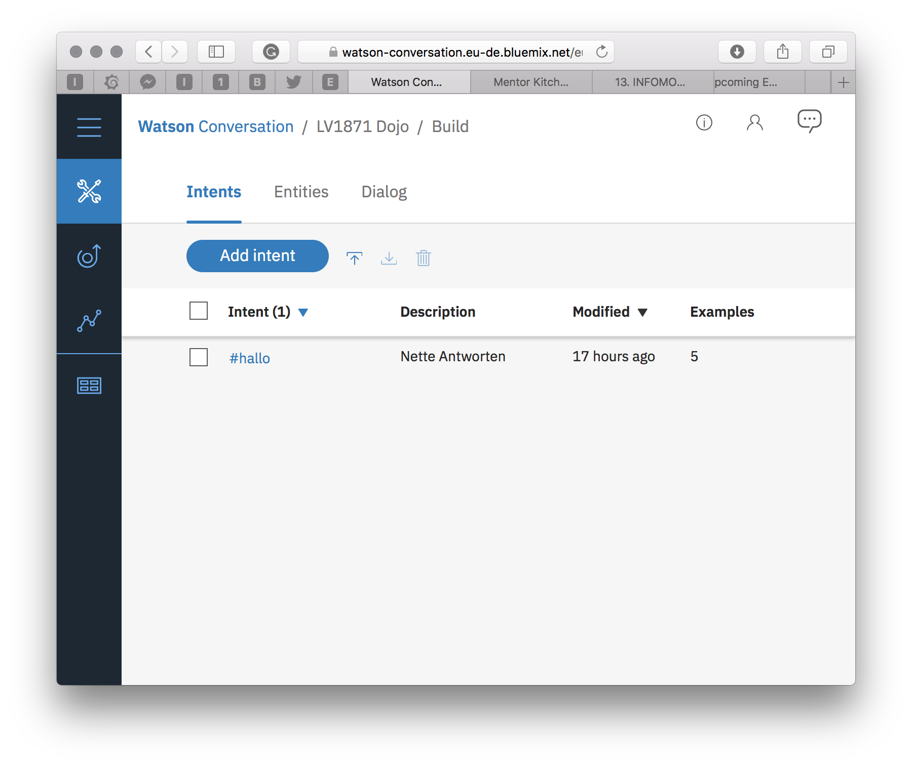
Kurzeinführung Watson Assistant
Notes:
Slides mit Screenshot
Detailfolie
Cheat Sheet / FAQ

Slide 12
Kata 1: Watson Conversation
Problembeschreibung
Anwendungsfälle
Erstelle einen Workspace
Erstelle einen einfachen Dialog
Erweitere Intents und Entities
Nutzer kann Chatbot begrüßen
Nutzer wird nach Summe für Sterbegeld gefragt
Eingegebene Summe wird erkannt und im Kontext gespeichert
Hinweise
ResSourcen
Intents sind die Verben des Chatbots
Entities sind die Substantive des Chatbots
gitlab.infomotion.de/lv1871/chatbot/wcs_base.json
www.ibm.com/watson/how-to-build-a-chatbot/

Slide 13
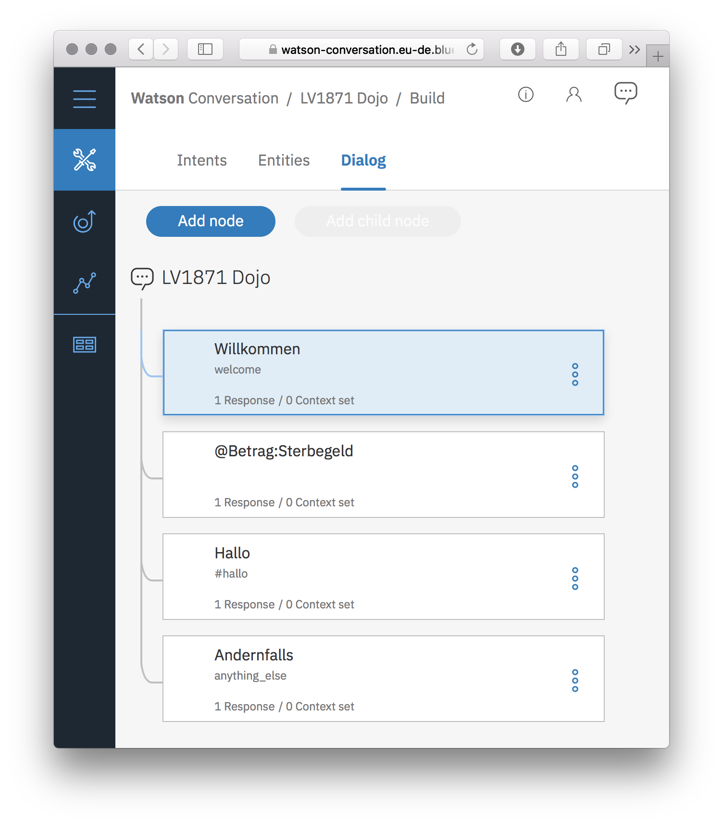
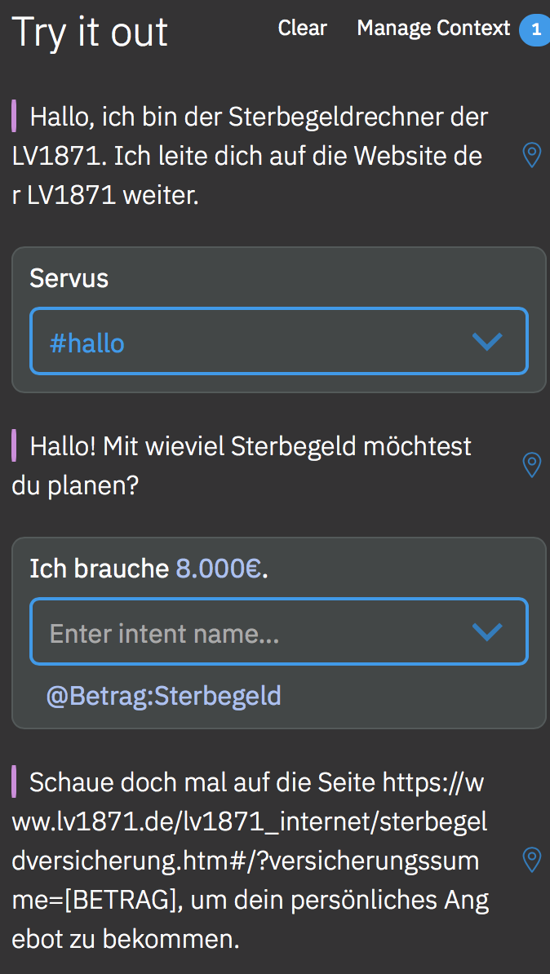
Kata 1: Watson Conversation
Komplette Lösung:
gitlab.infomotion.de/lv1871/chatbot/wcs_full.json

Slide 14
Kata 2: Orchestration Layer
Problembeschreibung
Use Cases
Importiere die Basisversion des Projekts
Füge Workshop ID ein
Nutze Konsole als User Interface zu WC
Nutzer kann über die Konsole mit WCS kommunizieren
Hinweise
Resourcen
Verifiziere Installation mit Junit Test Cases
Erweitere Junit Test Case für WCS
gitlab.infomotion.de/lv1871/chatbot/ol
github.com/watson-developer-cloud/java-sdk/

Slide 15
Kata 2: Orchestration Layer
public HrChatBot() throws IOException {
conversation = ConversationService.getInstance();
MessageResponse response = conversation.start();
context = response.getContext();
logger.info("Created a chatbot with id " + getId());
mongo = new MongoService();
mongo.backupWorkspace(conversation.getWorkspace());
ui = UiService.getInstance();
apiService = new LvApiService();
}
Komplette Lösung:
gitlab.infomotion.de/lv1871/chatbot/orchestration_layer_full

Slide 16
Kata 3: LV 1871 API
Problembeschreibung
Use Cases
Die Summe für das Sterbegeld wird aus dem Kontext ausgelesen
Der Link zu der LV1871 wird automatisch erstellt
Bei Eingabe der Sterbegeldsumme wird ein direkter Link angezeigt
Hinweise
Resourcen
Schränke minimale und maximale Höhe des Wertes ein
www.lv1871.de/lv1871_internet/sterbegeldversicherung.htm#/?versicherungssumme=9000

Slide 17
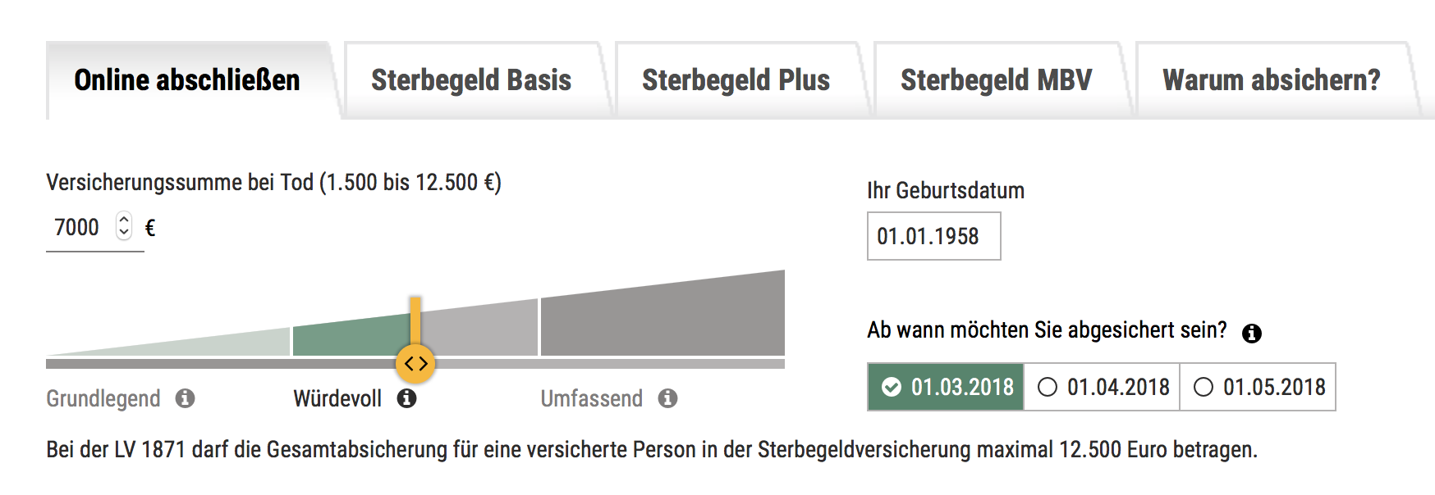
Kata 3: LV 1871 API
Komplette Lösung:
gitlab.infomotion.de/lv1871/chatbot/orchestration_layer/
src/main/resources/chatbot.LvApiService.java

Slide 18
Kata 4: Erweiterungen
Problembeschreibung
Use Cases
Füge eine UI hinzu
Bringe dem Chatbot Chit Chat bei
Logge Ein- und Ausgaben
Erstelle ein Backup des Workspaces
Nutzer chattet über eine UI
Chatbot beantwortet eine Frage zum Wetter
Administrator kann Chatverlauf in Datenbank nachverfolgen
Hinweise
Resourcen
Es darf keinen einzelne Intent mit allem Chit Chat geben (Dominanz eines Intents)
git.ng.bluemix.net/insdach/chatbot-template

Slide 19
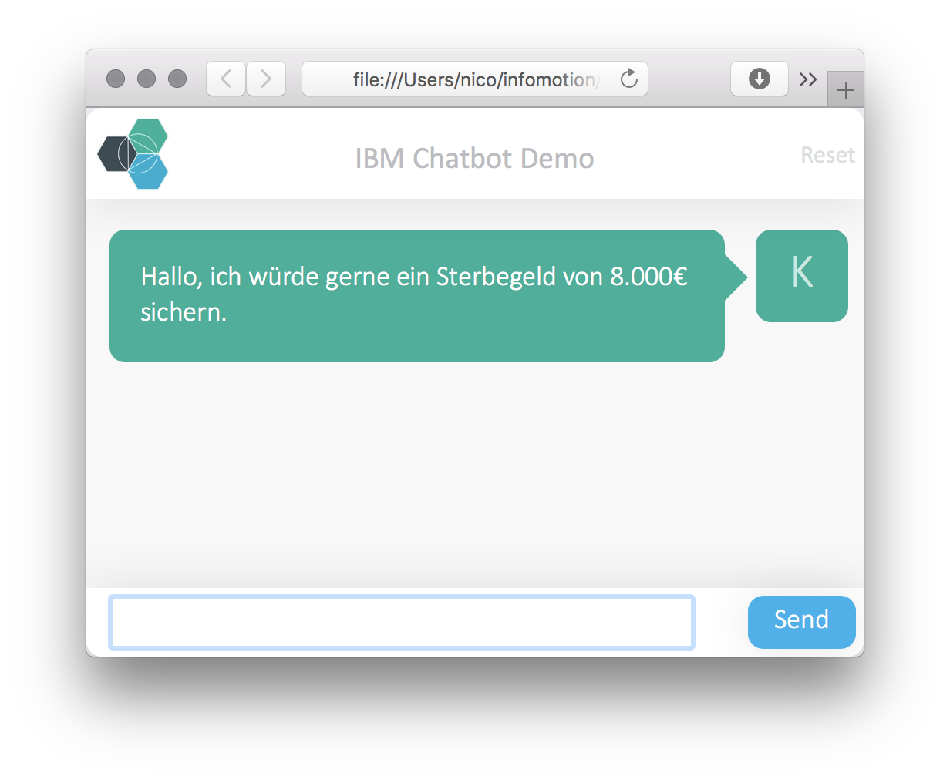
Kata 4: Erweiterungen
Komplette Lösung:
gitlab.infomotion.de/lv1871/chatbot/orchestration_layer_extended

Slide 20
Wrap-up

Slide 21
Erweiterungen
Weitere Parameter abfragen
Weitere Versicherungen anbieten
...
Chatbot
Anbindung von Logik aus Online-Rechner
...
Orchestration Layer
Integration in WhatsApp und andere Messenger
...
Sonstiges

Slide 22
Lessons Learned
Architektur eines Chatbots
Watson Conversation als erweiterbare Lösung
Anbindung an einen Orchestration Layer
...
…
IBM Cloud (WCS)
Orchestration Layer
Online Sterbegeldrechner

Slide 24
INFOMOTION GmbH
Michael Löbbert
Dr. Nicolai Erbs
Lead Consultant
Senior Consultant
INFOMOTION GMBH
Ludwigstraße 33-37
60327 Frankfurt
T +49 69 97460-730 F +49 69 97460-799
M +49 176 61635267
INFOMOTION GMBH
Ludwigstraße 33-37
60327 Frankfurt
T +49 69 97460-739 F +49 69 97460-799
www.infomotion.de
michael.loebbert@infomotion.de
www.infomotion.de
nicolai.erbs@infomotion.de
Alle Angaben basieren auf dem derzeitigen Kenntnisstand. Änderungen vorbehalten. Dieses Dokument der INFOMOTION GmbH ist ausschließlich für den Adressaten bzw. Auftraggeber bestimmt. Es bleibt bis zu einer ausdrücklichen Übertragung von Nutzungsrechten Eigentum der INFOMOTION GmbH. Jede Bearbeitung, Verwertung, Vervielfältigung und/oder gewerbsmäßige Verbreitung des Werkes ist nur mit Einverständnis der INFOMOTION GmbH zulässig.

